Slide 1
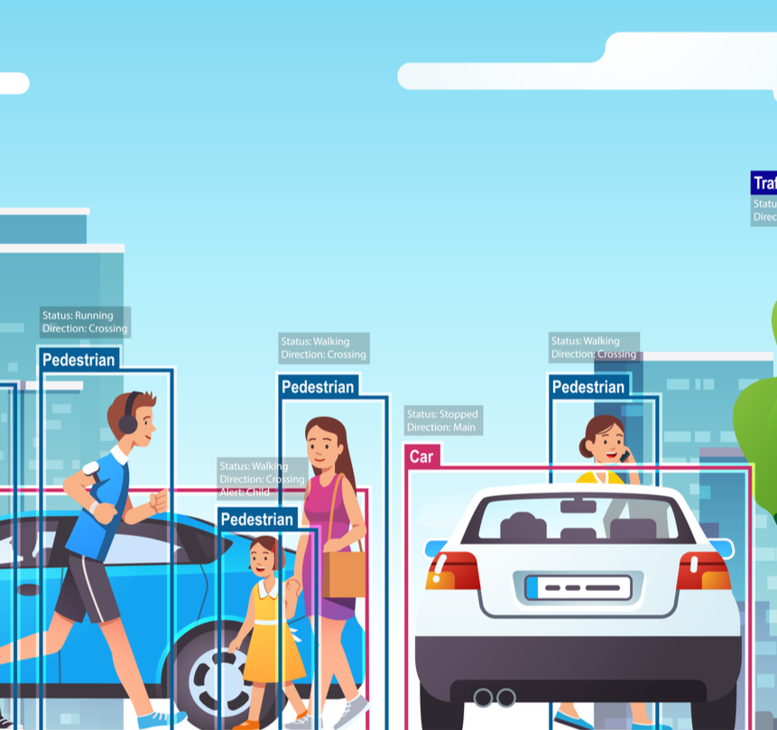
KAMUSAL ALANLARDA TEHLİKE ARZ EDEBİLECEK DURUMLARIN TAKİBİ VE TESPİTİ
Bilişim Tek. Uygulama Dersi
Doç. Dr. Ömer Kaan Baykan
181220027 - Şahin Emre ASLAN

Slide 2
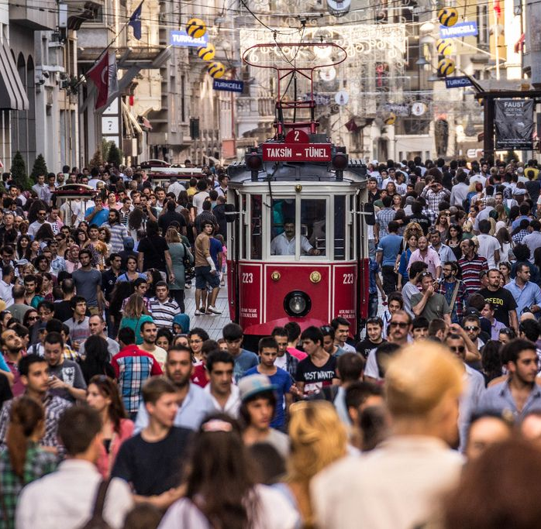
Nedir
Proje kamusal alanlarda tehdit unsurları barındırabilecek cisimlerin takibi ve tespiti konusunu ele almıştır
Bu sayede güvenlik sürecinin yapay zeka modelleri tarafından kontrol edilmesini sağlamayı hedefledim.

Slide 3
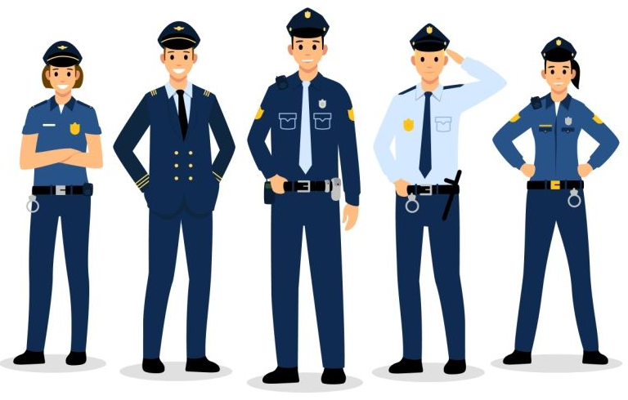

AMAÇ
Genellikle bir bavul veya çanta, halka açık bir alanda başı boş bırakıldığında örneğin havaalanı, otogar veya sokakta terk edildiğinde güvenlik tehdidi oluşturabilir.
Cisim patlayıcı vb. tehlikeli maddeler içerebilir. Bu sürecin insanlar tarafından gözlenmesi ise maliyetli bir süreçtir.
Kamusal alanlarda bulunan İP kameraların görüntülerinin bulut sunuculara iletilmesi ve ardından işlenmiş görüntüyü yetkili güvenlik görevlilerine iletmesi süreci düşünülerek gerçekleştirilmiştir.

Slide 4
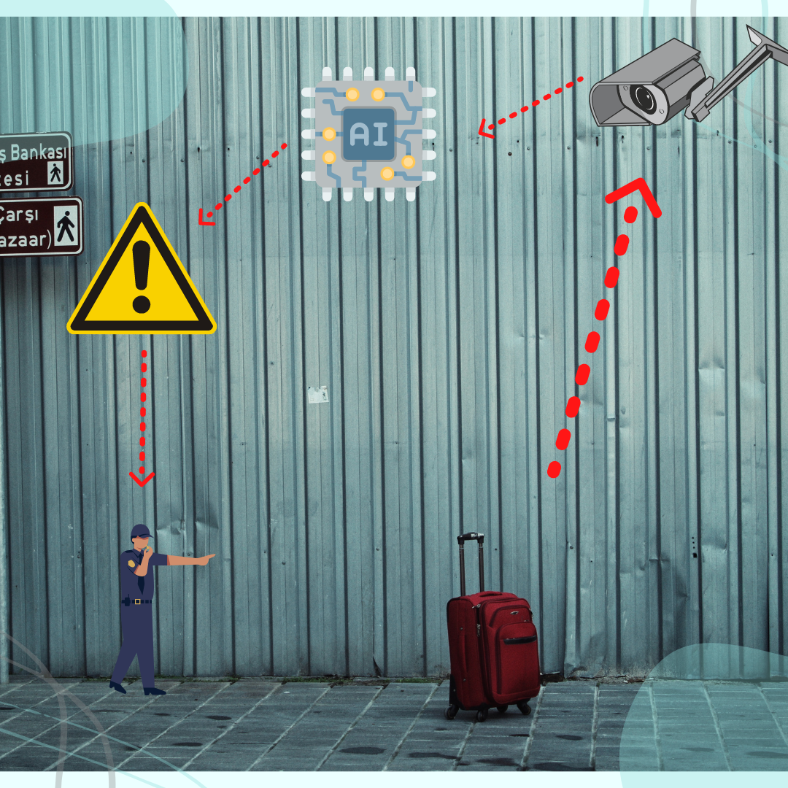

Slide 5
Dünyada bazı terör saldırıları masum vatandaşlar arasında çok sayıda can kaybına neden oldu. Bu bağlamda gerçek zamanlı bilgi sağlayabilen sistemlere ihtiyacımız var.
Bir nesne, genellikle bir bavul veya çanta, halka açık bir alanda başıboş bırakılmış, örn. havaalanı terminali veya tren istasyonu, terk edildiğinde bir güvenlik tehdidi oluşturabilir.
Nesne, patlayıcılar gibi tehlikeli maddeler içerebilir. Bu nedenle, terk edilmiş eşyalar yetkililer tarafından derhal kamusal alandan kaldırılmalı veya etkisiz hale getirilmelidir.
Yetkili personele bu amaçla bir sistem öneriyorum. Güvenlik kameralarından gelen videoyu gerçek zamanlı analiz ederek, terk edilmiş bagaj eşyalarını otomatik olarak algılayabilen bir sistem üzerine çalıştım.

Slide 6
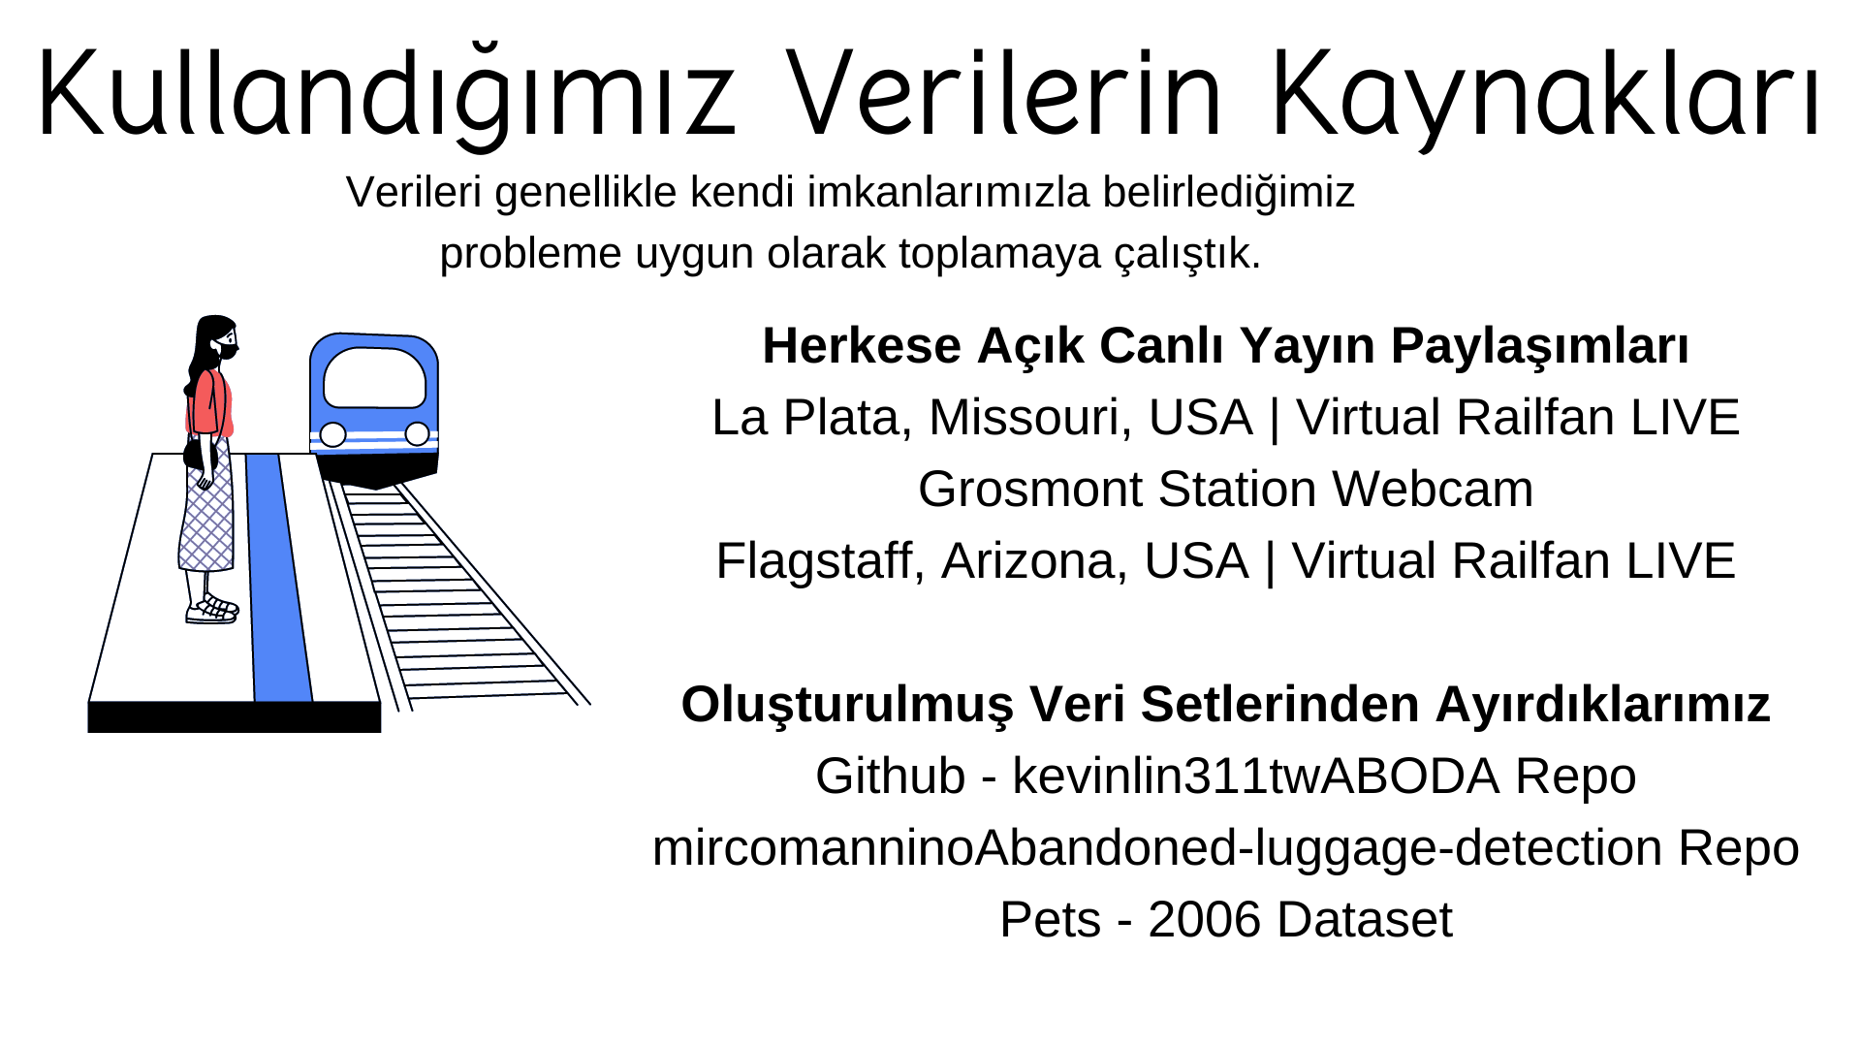


Slide 7
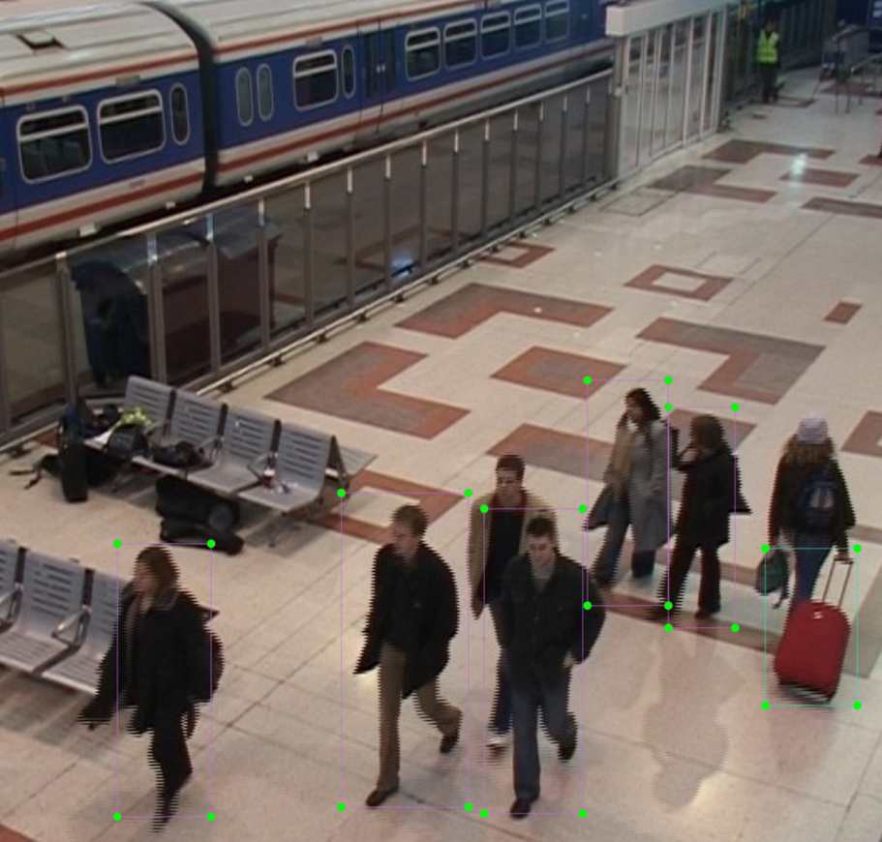
Hangi Teknolojiler Kullanıldı ? - 1
Son yıllarda hızlı gelişen donanımsal kaynaklar bilgisayarlı görü gibi işlem maliyetinin(paralel işleme GPU) yüksek olduğu alanların ilerlemesine öncülük etti.
Günümüzde ki karmaşık görü problemlerinin çözümünde CNN(Evrişimli Sinir Ağları) tabanlı modeller başarımını kanıtlamış durumda.

Slide 8
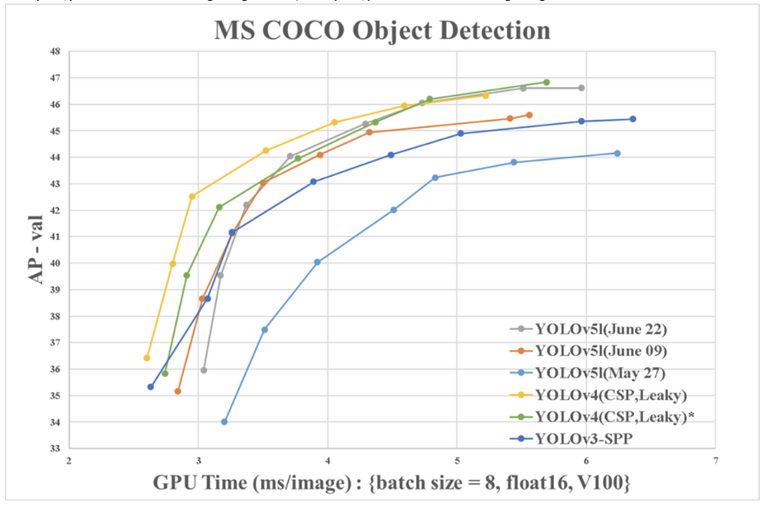
Hangi Teknolojiler Kullanıldı ? - 2
YOLO V5 evirişmli sinir ağı modeli hem karmaşık problemlerin çözümünde hemde gerçek zamanlı ihtiyaçların çözümü için seçtiğim CNN tabanlı modeldir.
Bu modeller arasından başarımını kanıtlamış aynı zamanda gerçek zamanlı problemlerin çözümünde kullanılan YOLO V5 modeli tercih edilmiştir.

Slide 9
Hangi Teknolojiler Kullanıldı ? - 3
Bu modeller arasından başarımını kanıtlamış aynı zamanda gerçek zamanlı problemlerin çözümünde kullanılan YOLO V5 modeli tercih edilmiştir.
Nesne takibi algoritması, bu gibi akışın belli olduğu projelerde nesnelerin takibini kolaylaştırmak için takip algoritmaları kullanılabilir. Seçilen algoritma çoklu nesne takibi için olan DeepSort algoritmasıdır.

Slide 10
Hangi Teknolojiler Kullanıldı ? - 4
Bu modeller arasından başarımını kanıtlamış aynı zamanda gerçek zamanlı problemlerin çözümünde kullanılan YOLO V5 modeli tercih edilmiştir.
OpenCV, çok güçlü bir görüntü işleme kütüphanesidir. Çalışmada insanları ve eşyaları eşleştirebilmek için OpenCV kütüphanesinde bulunan circle ve line sınıfından yararlanılmıştır.

Slide 11
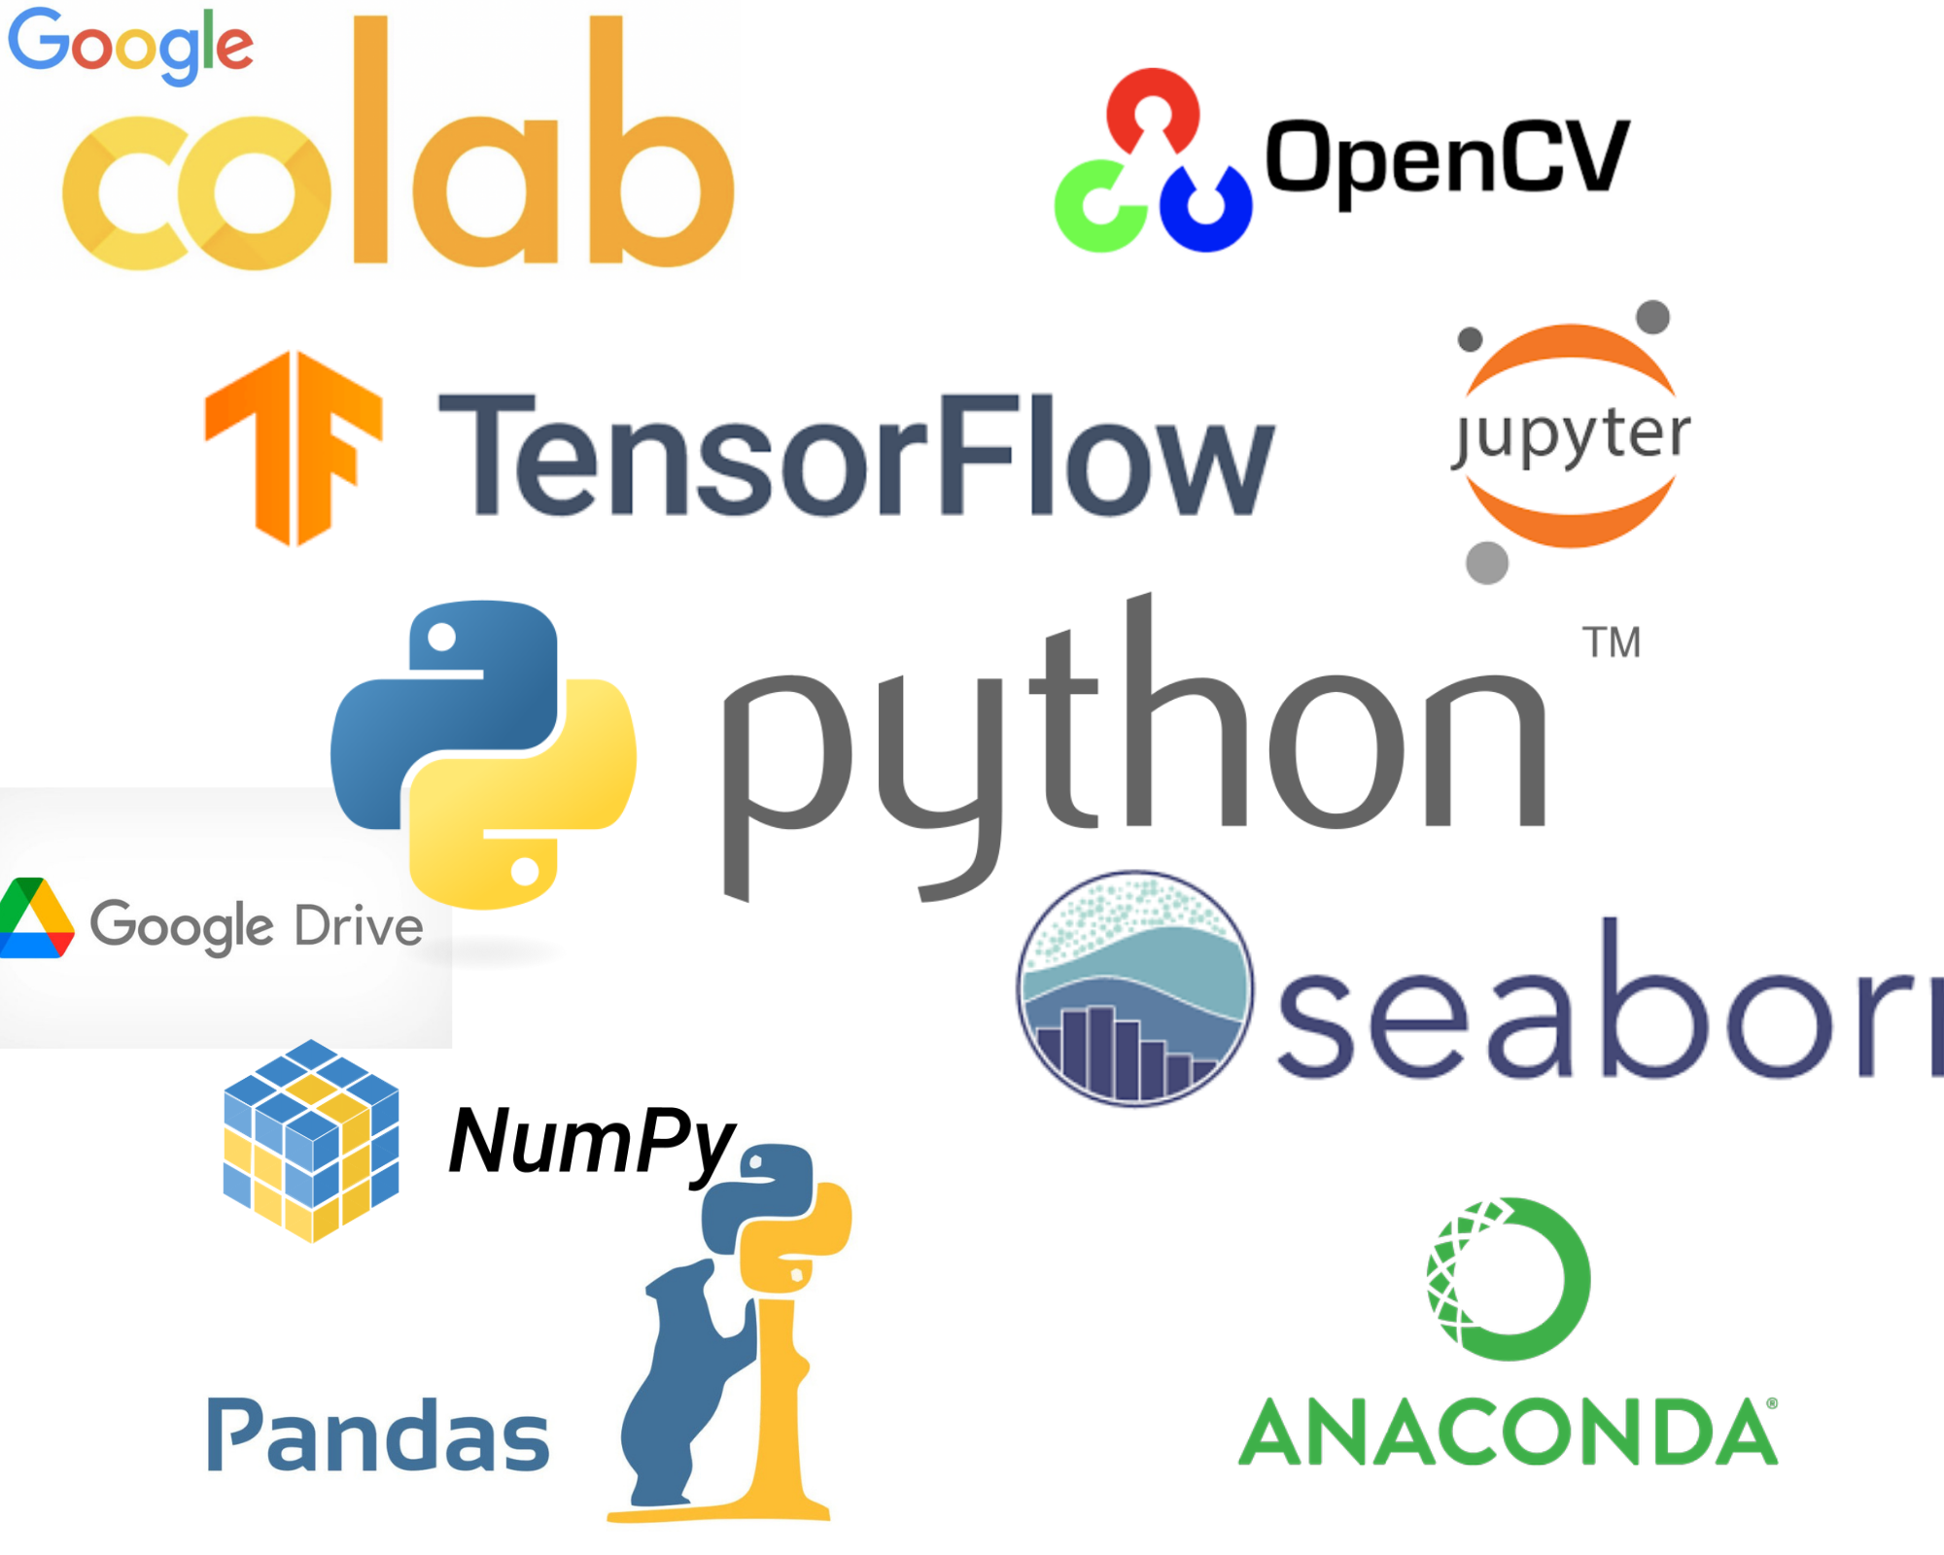

Slide 12
Çalışmada ki Kodlar Ve Diğer Bütün Ayrıntılar
Veriseti, Örnek Test Videosu, Eğitim Notebooku, Test Notebooku ve diğer bütün ayrıntılar danışman hocanın mail adresiyle ulaşılabilecek şekilde paylaşıma açıktır.
https://drive.google.com/drive/folders/1L_81pIn6fJEackzK5xQ8X_0tlMMjRS1J/
Yazılı Kağıttan Bakılıyorsa bit.ly/181220027

